Slide 1
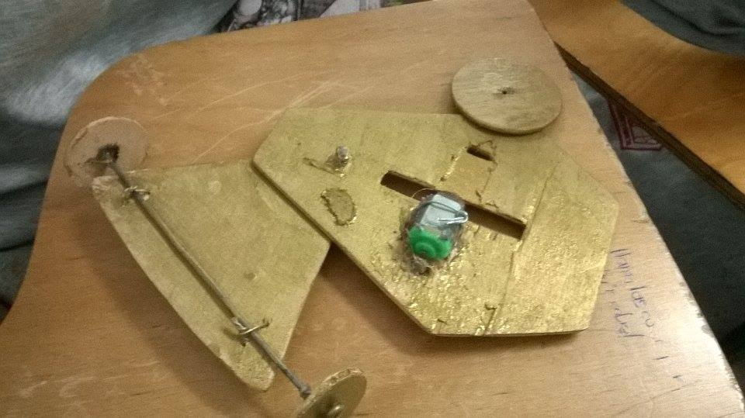
TRONCO MOVIL
*Isabela Lopera Ramírez.
*Oscar Adriano Vélez Henao.
*Valentina Restrepo.
*Fredy Stiven Morales.
*Juan Manuel Aristizabal
*Diego Alejandro Mira.
*Juan Diego Arboleda Muñoz.

Slide 2
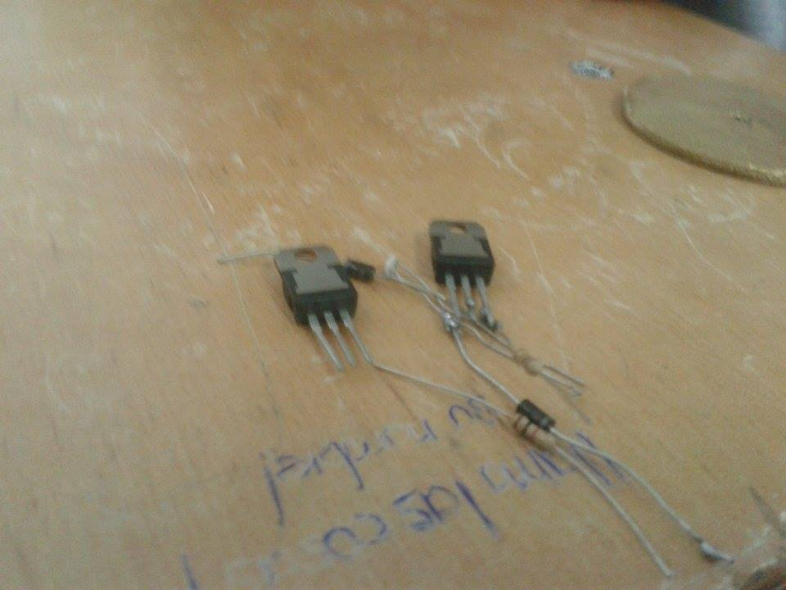
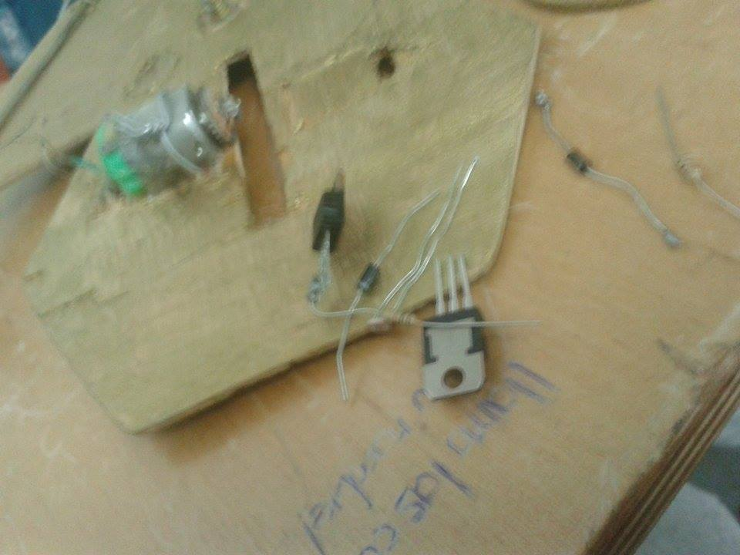
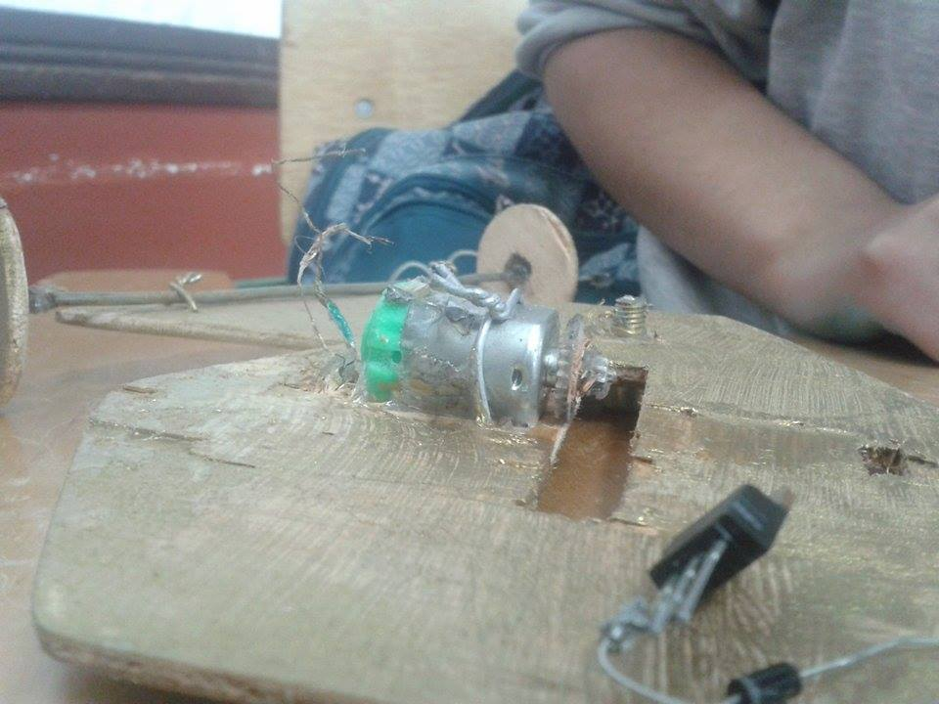
MATERIALES
Madera de valso
Un motor
Sensor solar, paneles
Halabre
Una pequeña barita
Lo necesario para fijar un motor

Slide 3
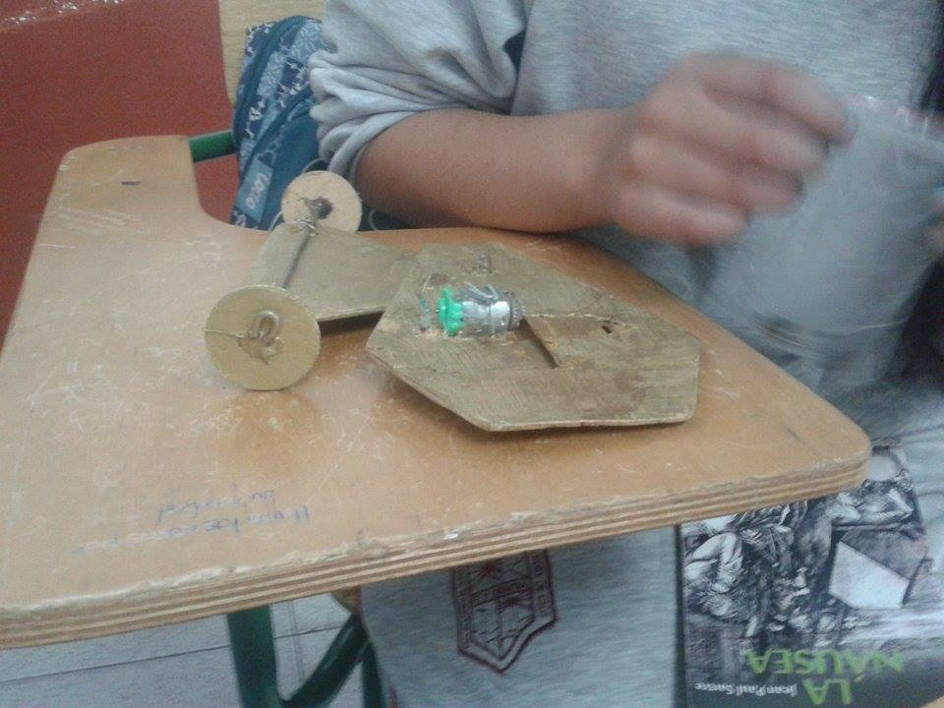
PROCEDIMIENTO
1. Hacer el diseño( ya lo teníamos en el cuaderno)
2. Cortar la madera de la plataforma del carro del tamaño que lo quieras hacer
3. Cortar las ruedas una grande central y otras dos mas pequeñas
4. Cortar un trozo de alambre grueso para juntas las dos ruedas traseras que son las pequeñas y unirlas a la varita
5.Hacer un orificio en la parte delantera para poner la única rueda delantera y amarrarla con alambre al motor(recuerda que la rueda principal guía a todo el carro)
6.después de tener fijo el motor a la madera y pegado a la rueda delantera instale el panel solar con los mecanismos necesarios para que pueda funcionar correctamente.
El color lo eliges tu.

Slide 4
¿Para que sirve ?
El tronco móvil es una efectiva forma de utilizar métodos de transporte que cuiden el medio ambiente, en el caso se está usando los paneles solares como fuente de energía del motor y esto provoca el movimiento de el troncomóvil.
Esta metodología usándola a gran escala podría servir para transporte de grandes cargas … ejemplo: carros, trasportes pesados entre otros objetos.

